Slide 1
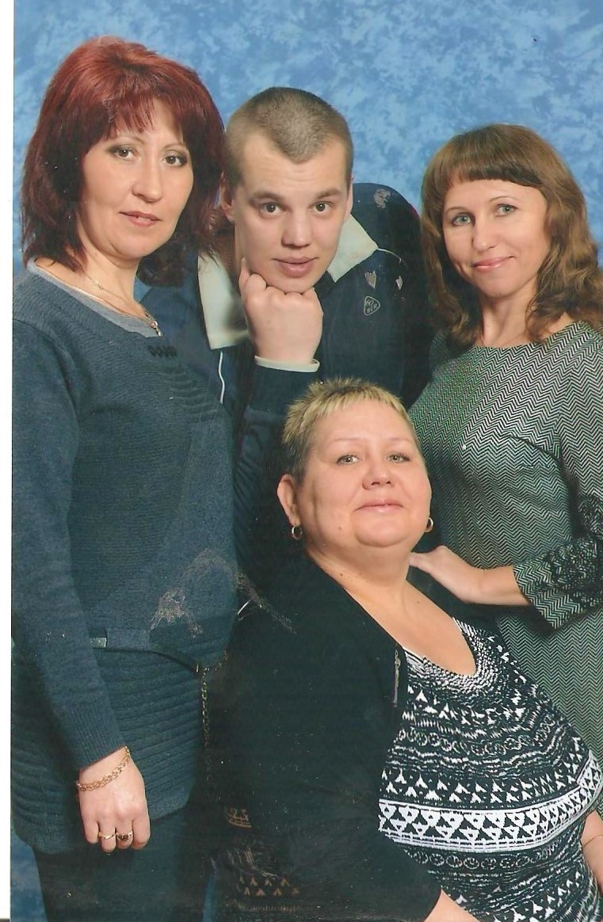
государственное казенное общеобразовательное учреждение Свердловской области «Асбестовская школа-интернат, реализующая адаптированные основные общеобразовательные программы»
Обобщение педагогического опыта
по теме:
«Здоровьесберегающая среда на уроках для детей с ОВЗ – приоритетное направление в современном образовании»
Методическое объединение учителей – предметников:
технологии, искусства и физической культуры
2018 г

Slide 2
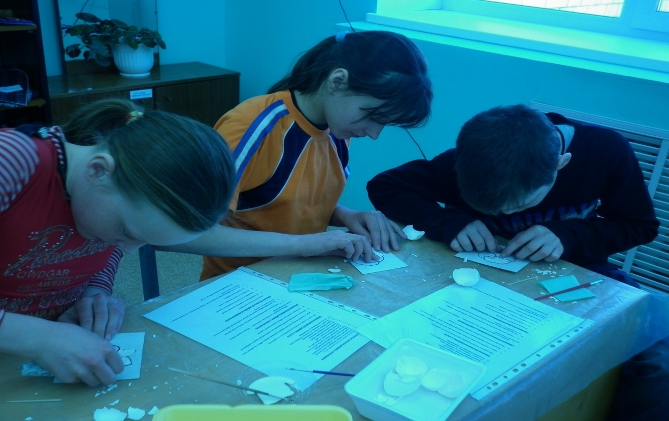
Здоровьесберегающая среда пространство, окружающее обучающихся во время пребывания в школе: экологическое, эмоционально-поведенческое, воспитательное, открытое информационно-образовательное пространство

Slide 3
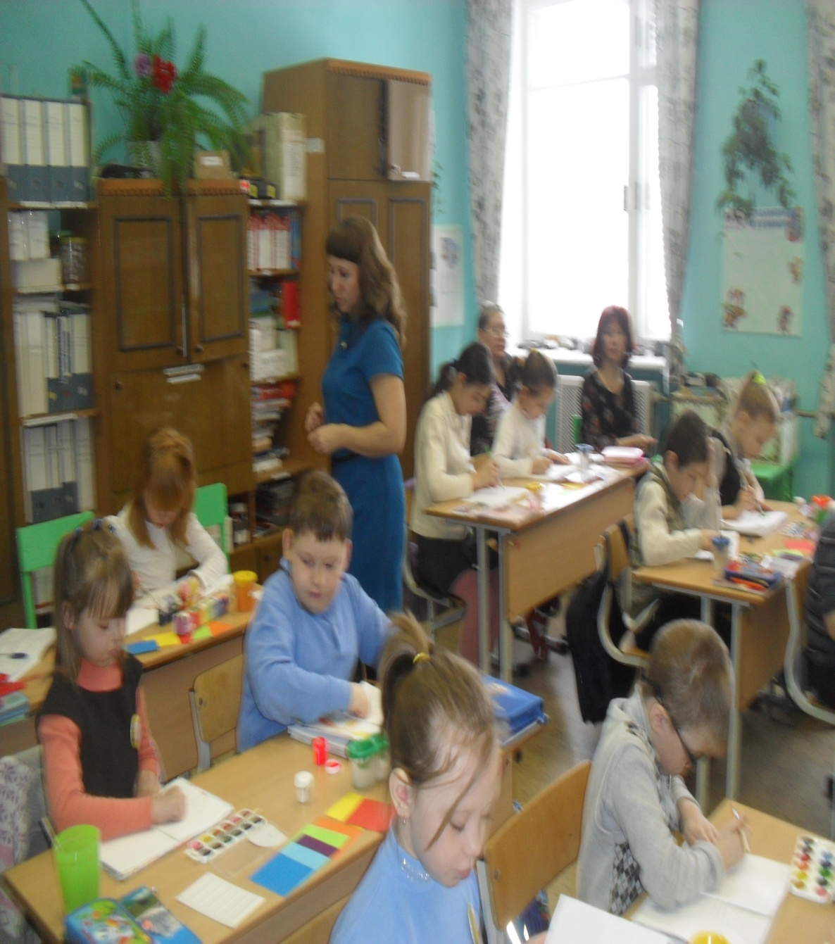
Задачи здоровьесберегающих образовательных технологий обучения
*обеспечить школьнику возможность сохранения здоровья за период обучения в школе, *сформировать у него необходимые знания, умения и навыки по здоровому образу жизни, *научить использовать полученные знания в повседневной жизни

Slide 4
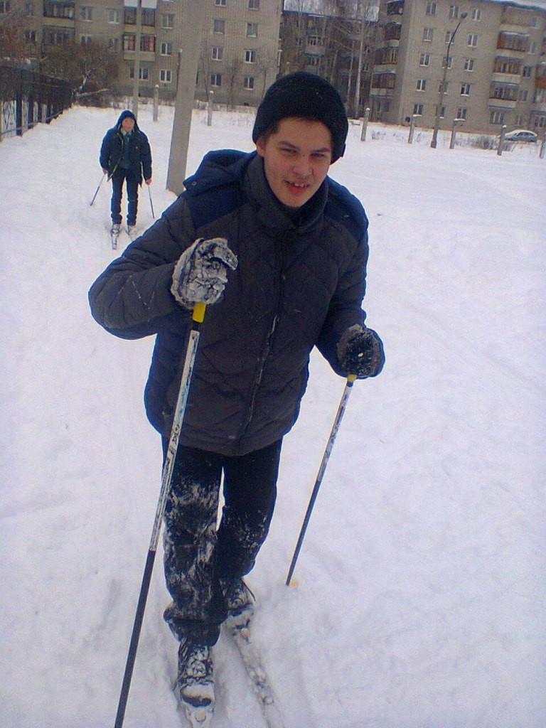
Направления работы
* личностная ориентированность;
*психологическая и
физическая безопасность;
* гигиеническая
обоснованность и
профилактическая
направленность;
* направленность на
формирование здорового
образа жизни

Slide 5
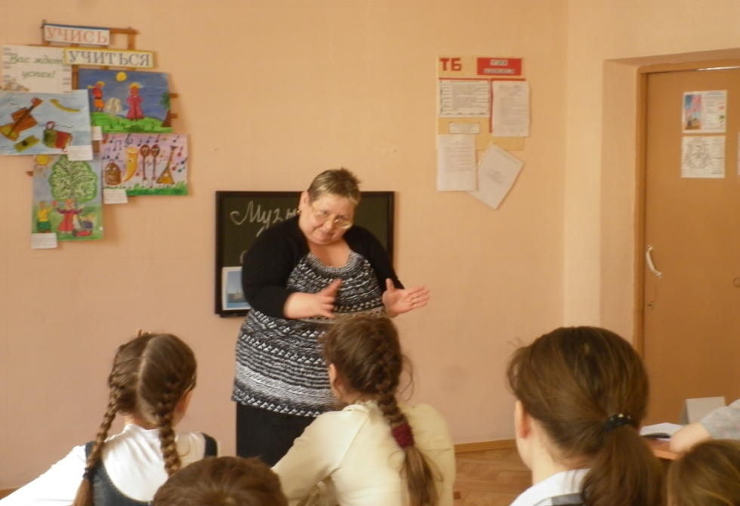
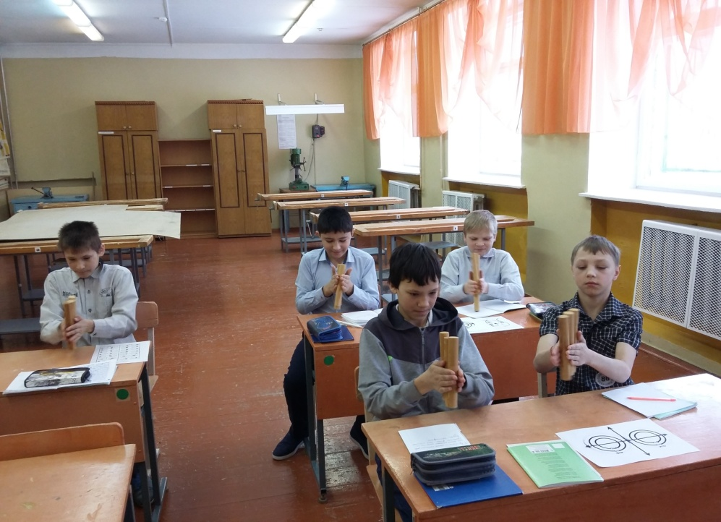
Образовательные технологии здоровьесберегающей направленности
технологии личностно-ориентированного обучения;
технология проектной деятельности;
технология дифференцированного обучения;
технология обучения в сотрудничестве;
разнообразные игровые технологии.

Slide 6
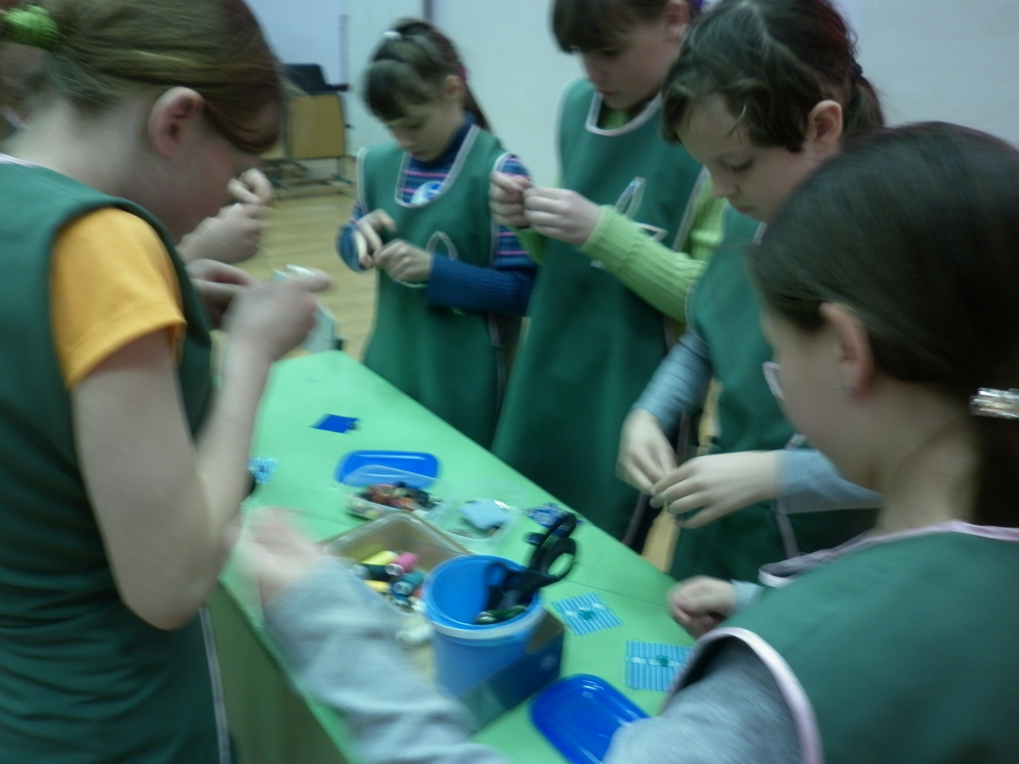
Коррекционно-развивающие методы и приемы
системность повторения
обучение без принуждения
создание ситуации успеха
опорные схемы
наводящие вопросы
алгоритмизация действий
Развитие координации и дифференциации движения пальцев
поэтапная
подача материала

Slide 7
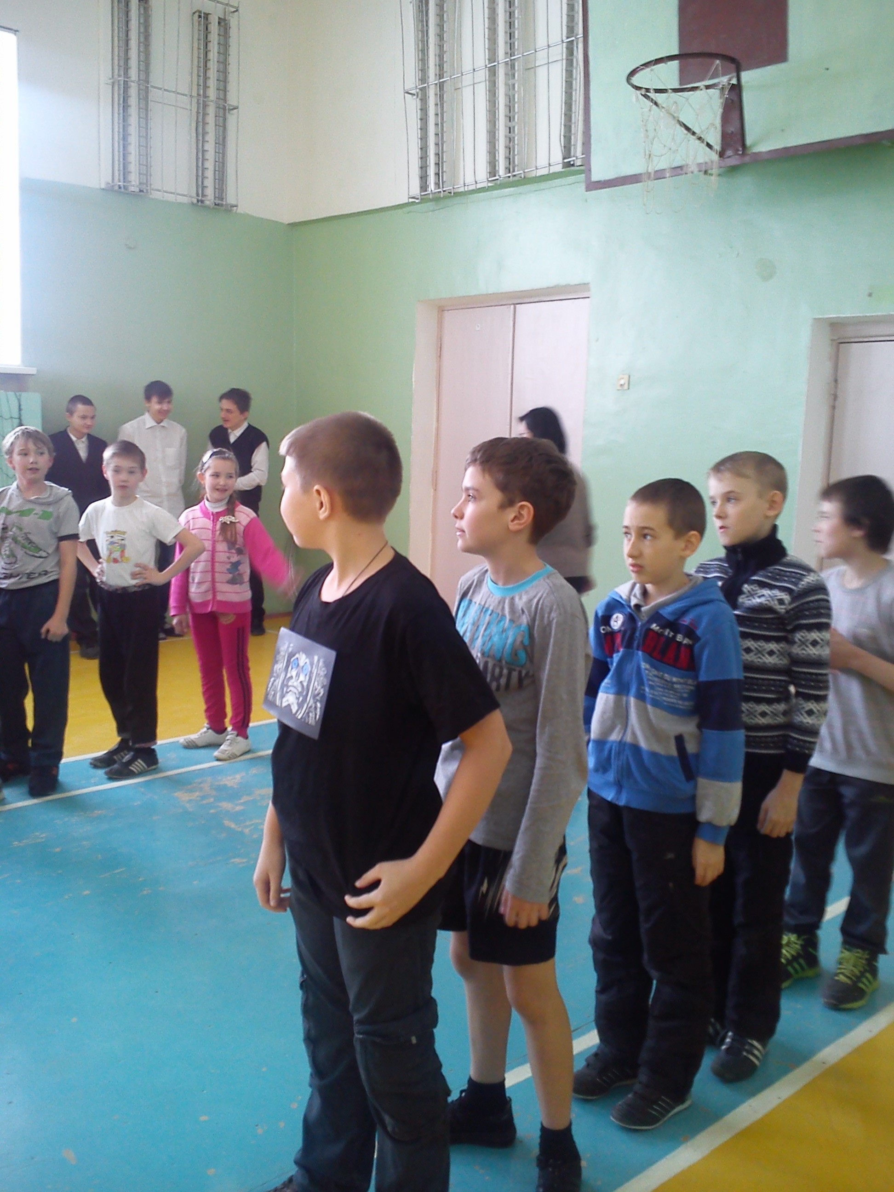
Алгоритм реализации задач (коррекционно-развивающая направленность)
Мобилизация механизма компенсации каждого ученика
Формирование продуктивных способов обработки и отработки учебной информации
Усиление мотивационной направленности учебного поведения
Развитие динамичности восприятия
Развитие координации и дифференции движения тела
Поэтапная работа по овладению двигательных приемов:
Показ приемов слитно, в нормальном темпе
Показ приемов в замедленном темпе
Замедленный темп, с остановкой в характерных моментах
Показ приемов, с расчленением приема на элементы
Показ
приема слитно, в нормальном рабочем темпе
Показ неправиль-ного приема

Slide 8
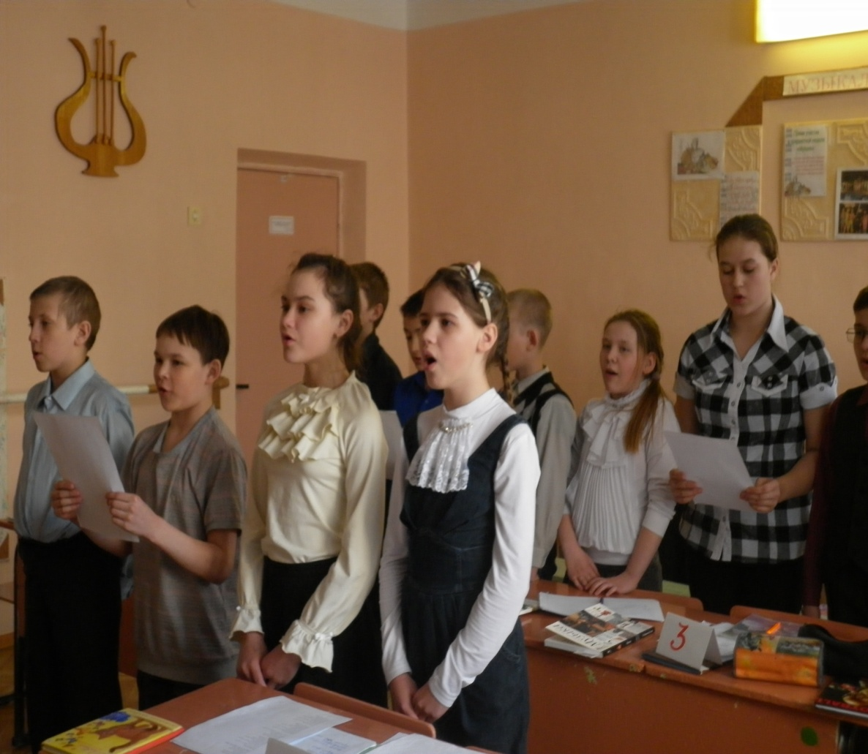
Здоровьесберегающие технологии на уроках музыки
Музыка воздействует на многие сферы жизнедеятельности через три основных фактора: вибрационный, физиологический и психологический, поэтому в работе используются следующие методы и приемы:
1. Вокалотерапия
2. Логоритмика
3. Ритмотерапия
(ритмические и музыкально-ритмические
упражнения, ритмическая импровизация)
4. Музыкотерапия
5. Дыхательные упражнения
6. Сказкотерапия

Slide 9
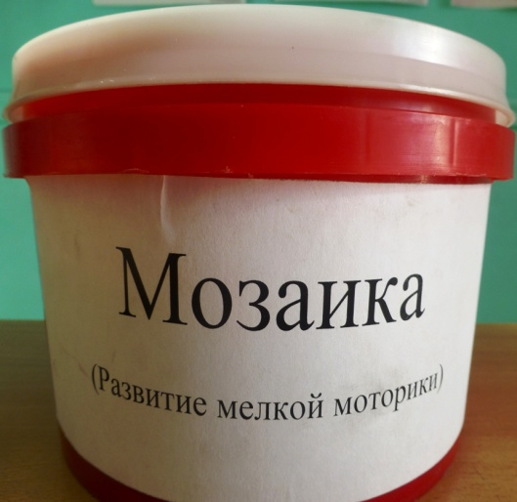
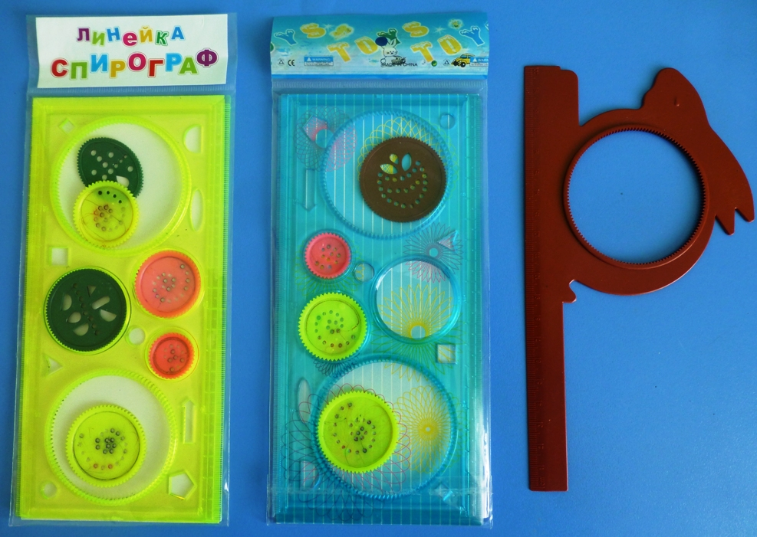
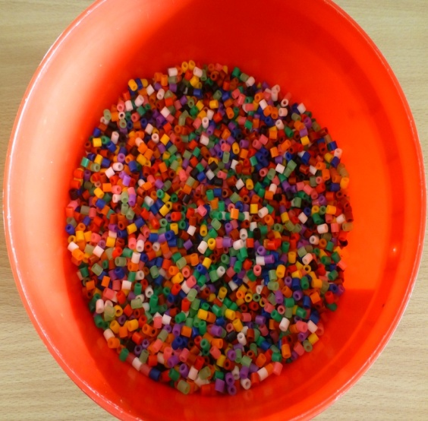
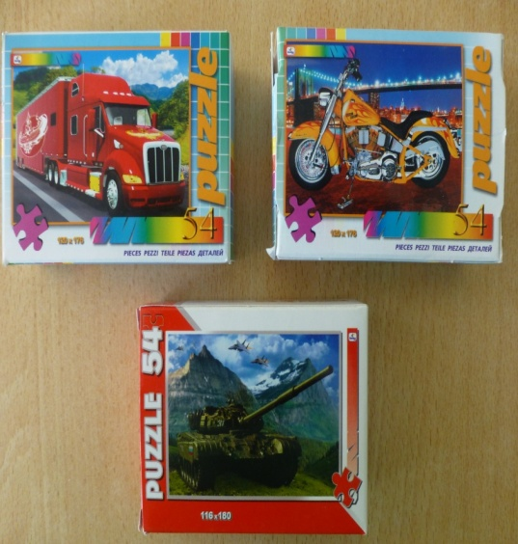
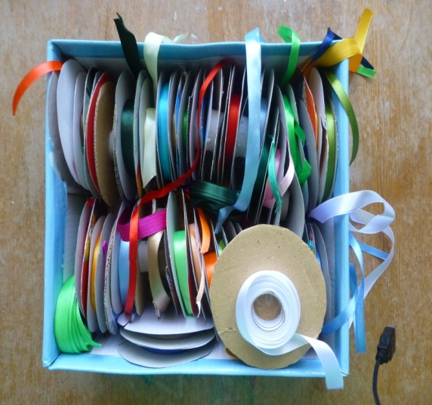
Применение оборудования для проведения минуток отдыха Спирографы Спирог Пазлы Ленточки

Slide 10
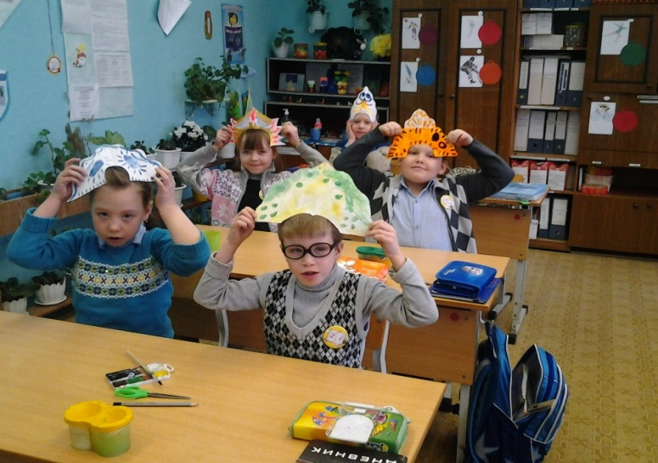
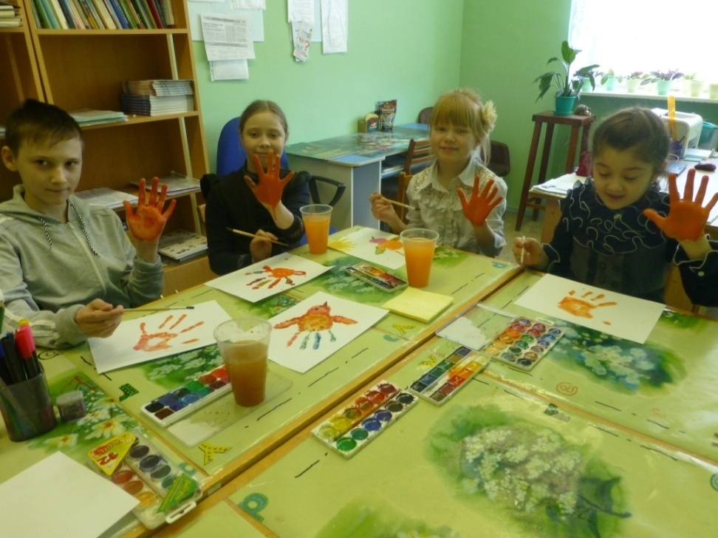
Создание благоприятной психологической атмосферы через разнообразные виды деятельности

Slide 11
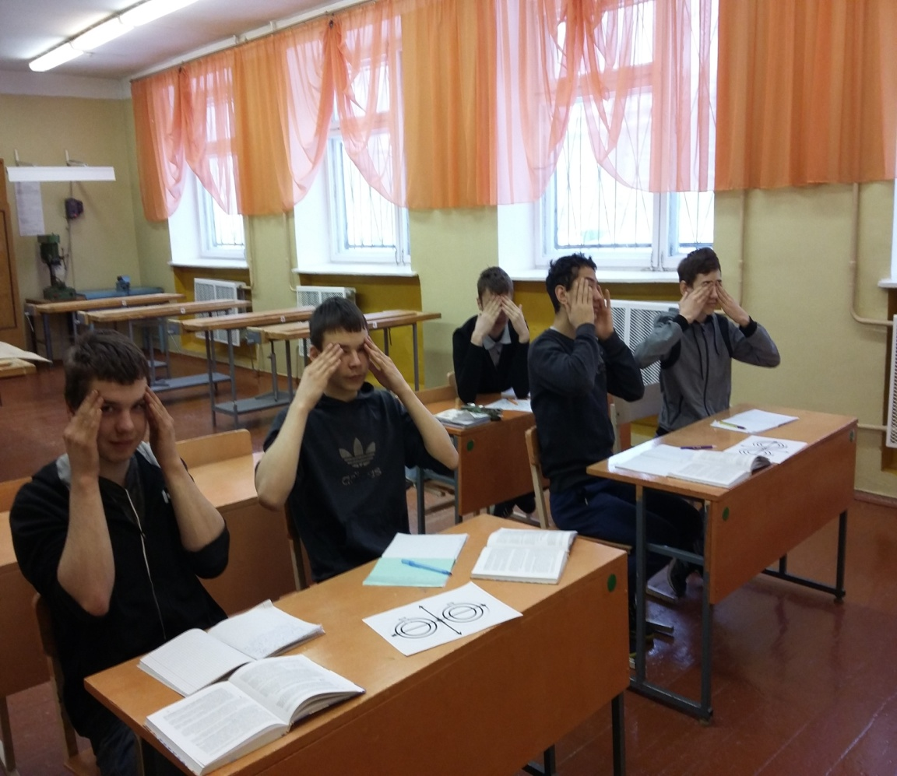
Соблюдение физиологических основ
учебно – воспитательного режима:
Обеспечение психического здоровья
детей
Построение
урока (занятия)
с учётом работоспособности обучающихся
Строгая дозировка учебной нагрузки
Смена видов деятельности не позже чем через 10 минут
4-7 смен видов деятельности на уроке;

Slide 12
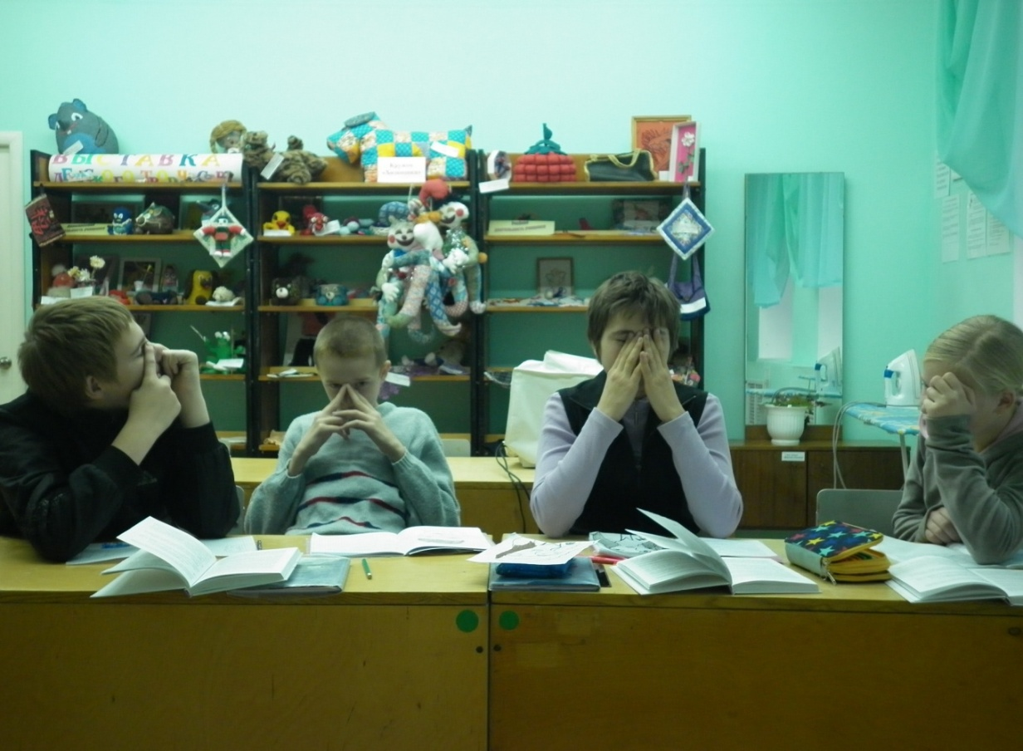
Формирование здорового образа жизни:
Благоприятный эмоциональный настрой
Профилактика
утомления
Нарушения осанки
Физ. Минутки
Разминки для глаз
Две разминки за урок
(3-5 повторений каждого)
Включение в тему урока принципов здоровьесбережения
Соблюдение правил техники безопасности и санитарно – гигиенических требований

Slide 13
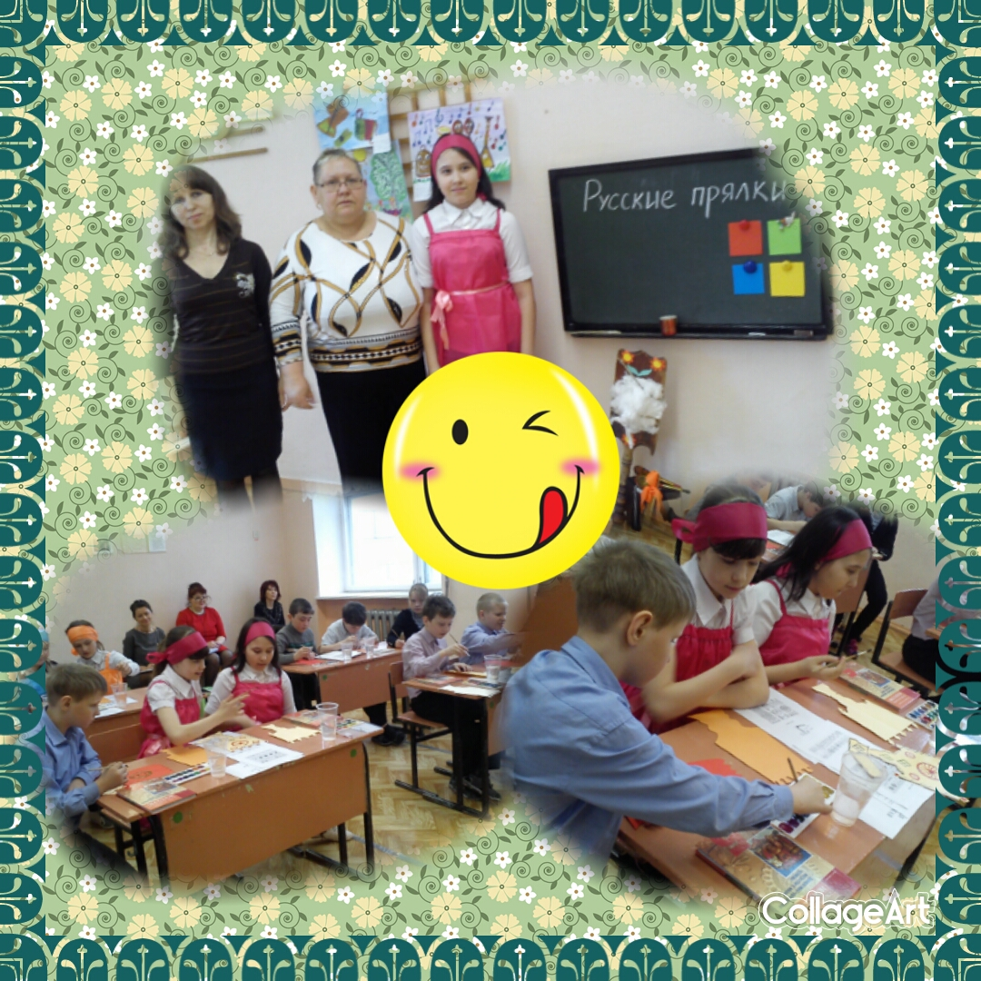
Здоровьесбережение на уроках позволяет прочно усваивать содержание образования, способствуя повышению познавательной активности обучающихся с задержкой психического развития

Slide 14
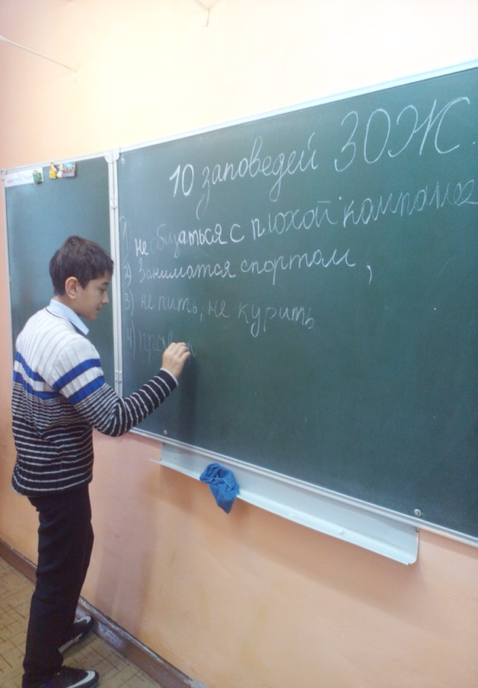
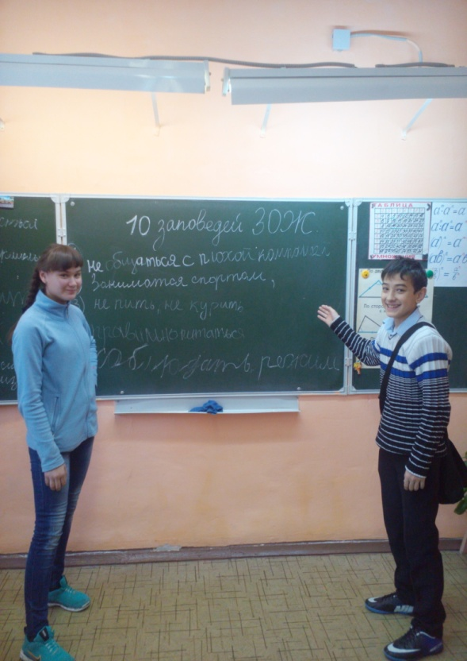
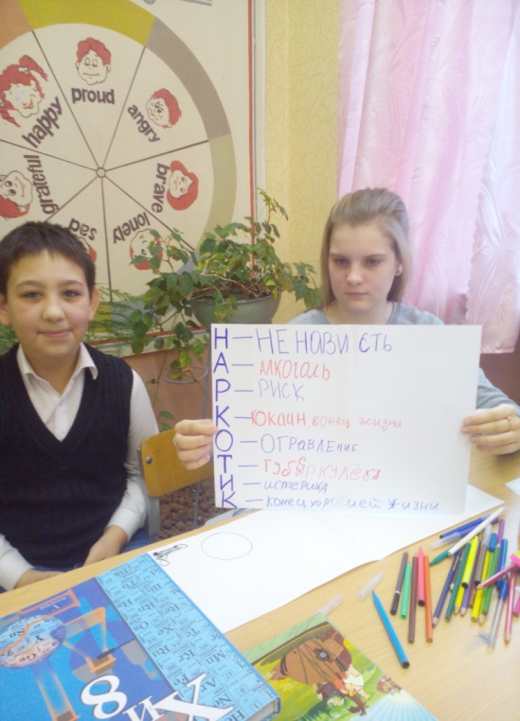
Проведение тематических групповых занятий и ролевых игр

Slide 15
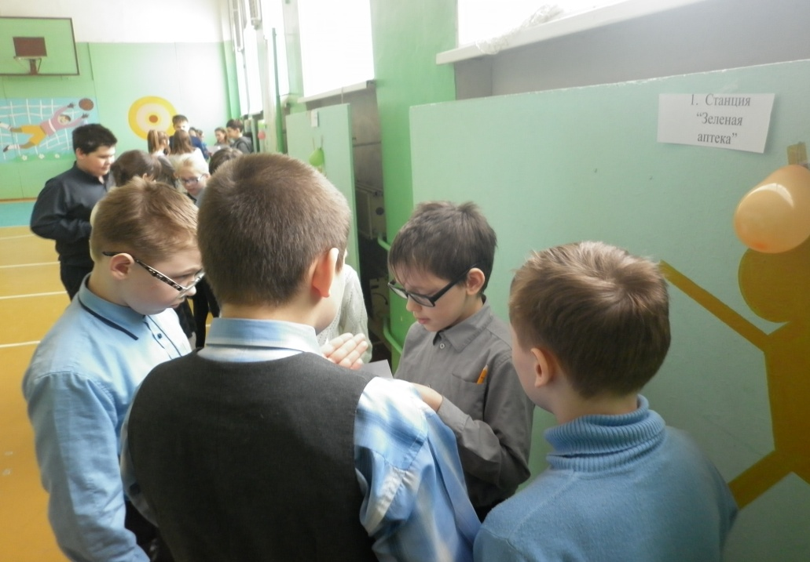
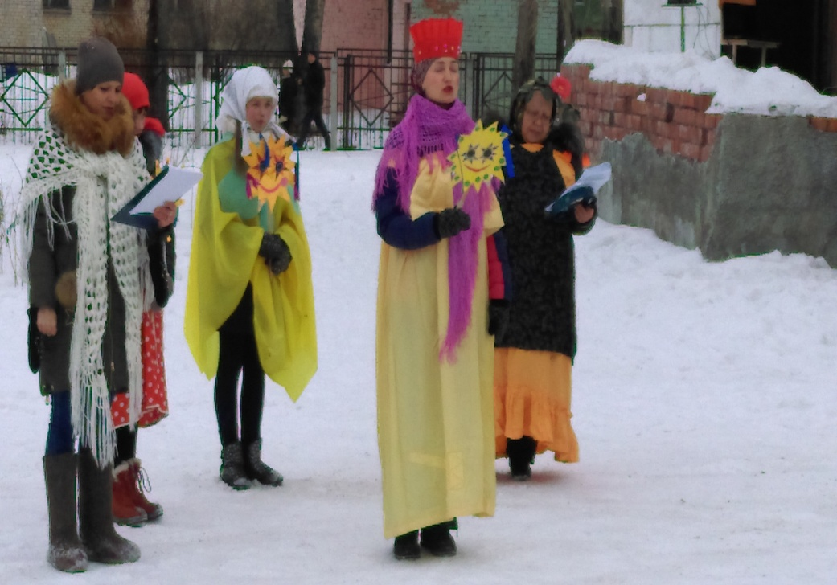
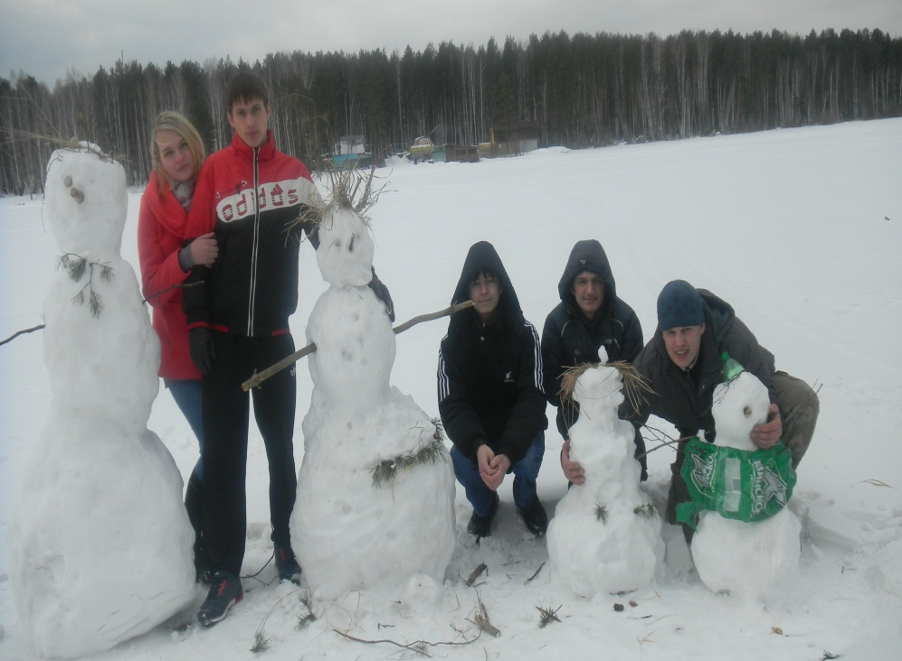
Внеклассная работа

Slide 16
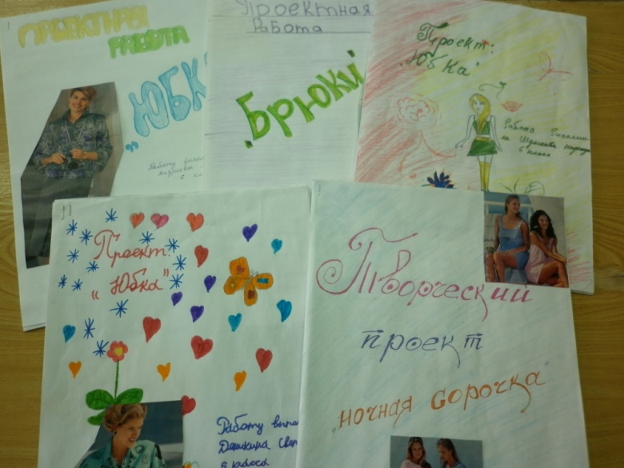
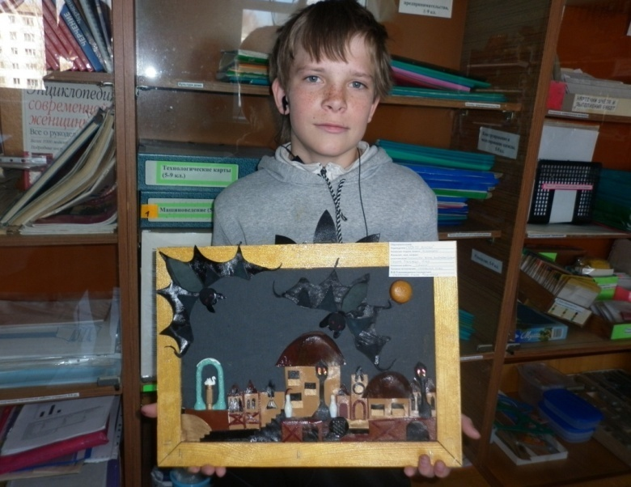
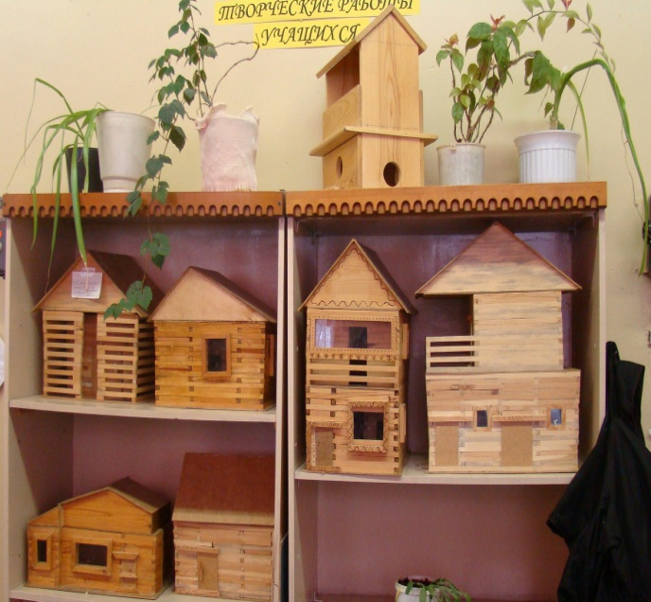
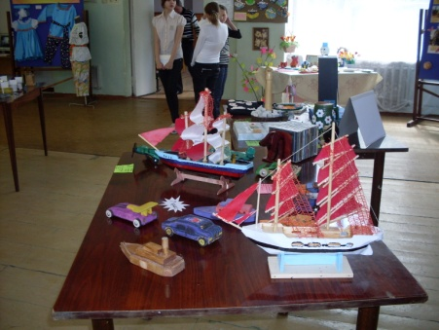
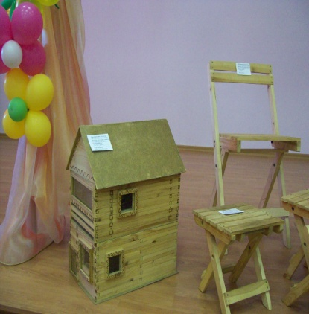

Slide 17
БЕРЕГИТЕ СЕБЯ И НАШИХ ДЕТЕЙ!!!

